Slide 1
Introductie

Slide 2
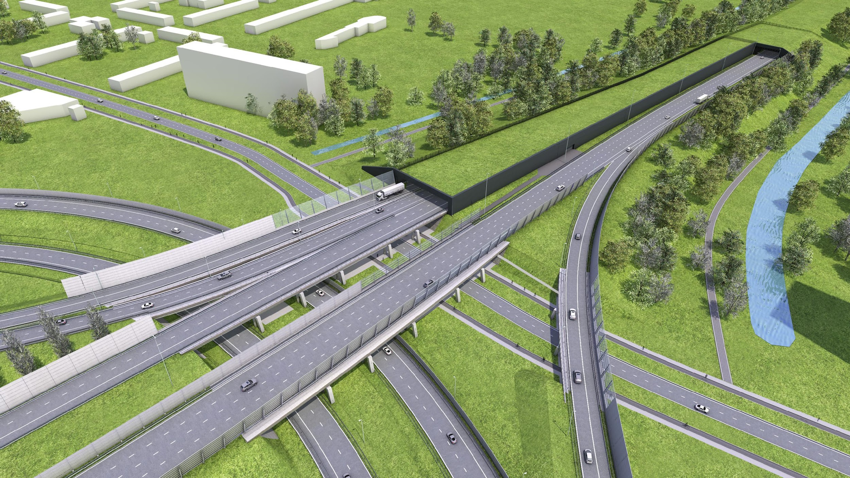
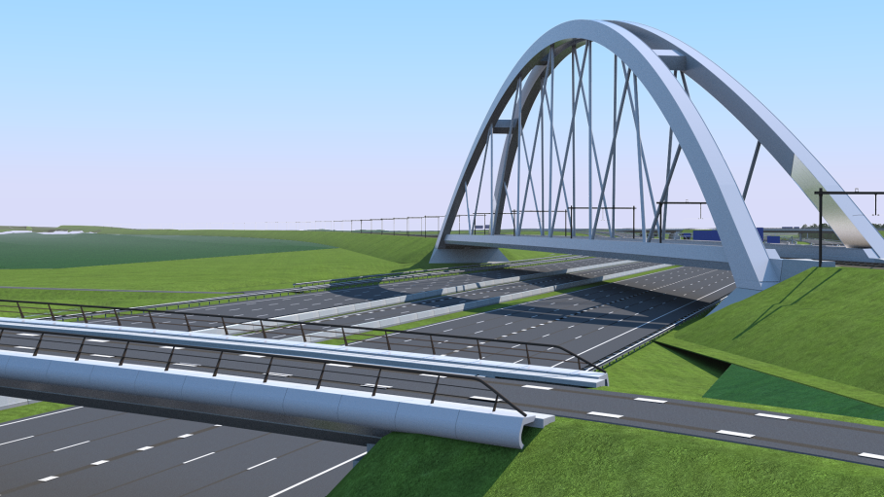
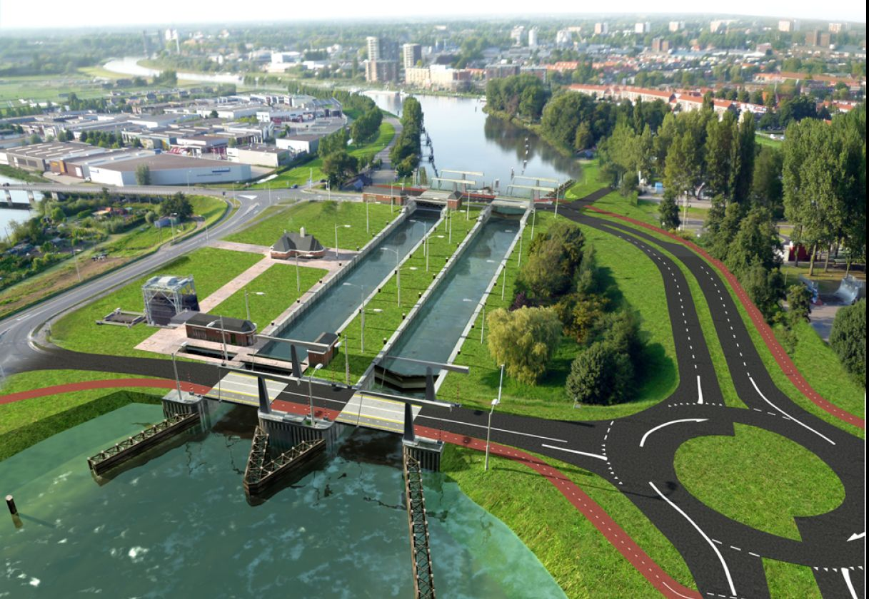
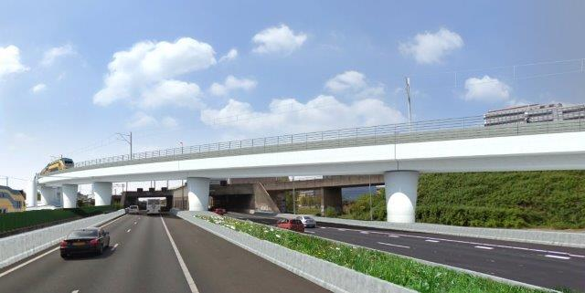
Visie
Ontwerpers, van steeds complexere verkeersinfrastructuur streven naar een voortdurende ontwikkeling, uitwisseling en versterking van hun kennis en competenties zodat zij adequaat kunnen blijven inspelen op de snel evoluerende maatschappelijke eisen qua functionaliteit, veiligheid, integraliteit en duurzaamheid.

Slide 3
Missie
VIO wil als vakvereniging bijdragen aan de realisatie van betere verkeersinfrastrcutuur door het ontwikkelen van het vak van infra-ontwerper op het vlak van kennis – opleiding – innovatie – processen
KENNIS
OPLEIDING
PROCESSEN
INNOVATIE

Slide 4
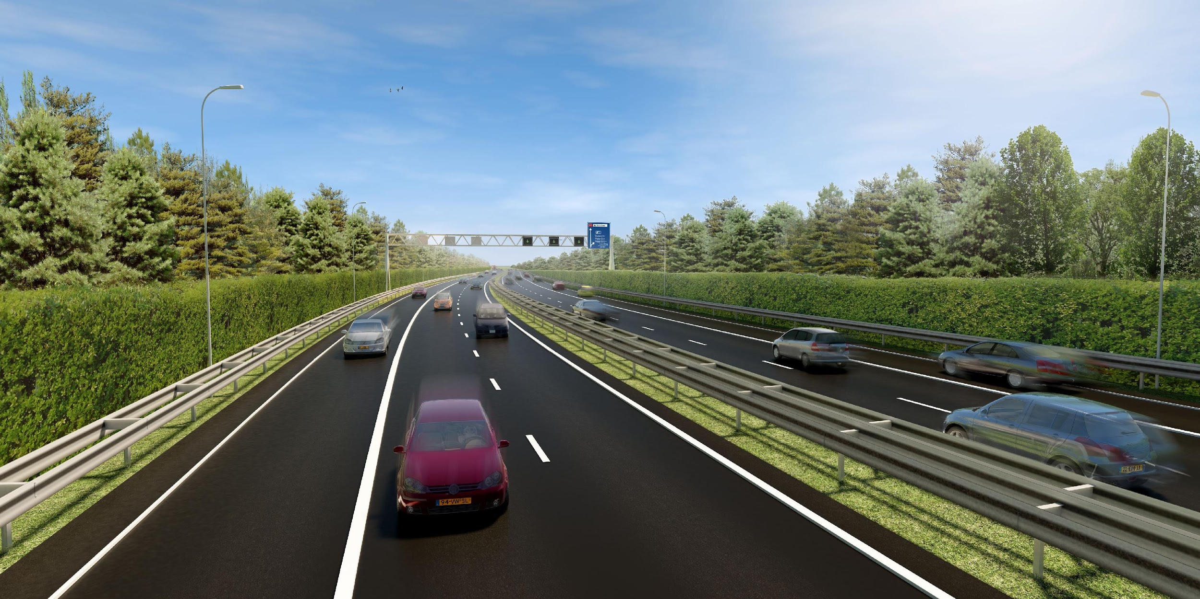
Strategie
verenigen van alle infra-ontwerpers en hun organisaties
gericht op de Nederlandse en Vlaamse/Belgische markt
focus op hoofd- en regionale infrastructuur
complementair aan bestaande organisaties en instellingen
praktijkgericht en innovatiegedreven
open kennis- en informatieuitwisseling
Effectieve organisatie middels 4 themagroepen

Slide 5
Thema’s
KENNIS- PRODUCTEN
OPLEIDING
ONTWERP-
PROCESSEN
INNOVATIE

Slide 6
Ambities
KENNISPRODUCTEN
inventariseren, vergelijken, beoordelen, afstemmen en delen van ontwerpkennis in NL/VL/buitenland
afstemmen van best-practices tussen betrokken organisaties en instellingen in NL/VL
identificeren kennisbehoeften en initiëren onderzoek & ontwikkeling nieuwe kennisproducten
klankbord voor kennisinstituten zoals: CROW, OCW, IMOB, SWOV, VVN, ...
OPLEIDING
verbeteren curriculum op (hoge)scholen, door meewerken aan lesmateriaal en geven gastcolleges
initiëren leerstoel ‘wegontwerp’ aan universiteiten
promoten van het beroep van wegontwerper, het vak aantrekkelijk maken voor studenten
organiseren van bijscholingen en certificeren van wegontwerpers
ONDERZOEK & INNOVATIE
anticiperen op maatschappelijke/technologische ontwikkelingen m.b.t. mobiliteit & wegontwerp
identificeren en initiëren van toepassingsgerichte innovaties, o.a. testen en valideren van ontwerpen
afstemmen en samenwerken met onderzoek-instellingen en innovatieve organisaties
aanspreekpunt voor academici en researchers in binnen- en buitenland
ONTWERPPROCESSEN
situeren/expliciteren van wegontwerpprocessen in relatie tot complementaire ontwerpprocessen en externe beheersprocessen
verzamelen, vergelijken, beoordelen, afstemmen en delen van best-practices m.b.t. SE en BIM
identificeren en oplossen van knelpunten bij de informatieuitwisseling OG<>ON
draaischijf van kennis en informatie voor aanverwante organisaties en marktpartijen

Slide 7
Jaarplannen
Studiedagen
Kennisproducten
Onderwijs
VIOdag

Slide 8
Doelgroepen
Alle bedrijven die aan Infra-ontwerp doen
Bedrijven | Personen
Overheidsorganisaties | Beleidsmakers
Onderwijsinstellingen | Docenten en Studenten
Onderzoeksinstellingen | Onderzoekers
Ingenieursbureaus | Ontwerpers
Adviesbureaus | Adviseurs
Aannemers | Ontwerpleiders
Marktpartijen | Specialisten

Slide 9
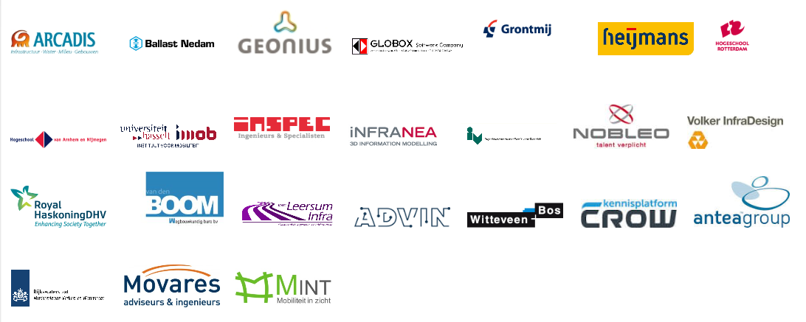
Leden

Slide 10
Bestuur
Representatieve samenstelling uit alle geledingen
Functie | Naam
Voorzitter | Marcel Noltenius (NL)
Penningmeester | Jeroen Tishauser (NL)
Secretaris | Anton Beks (NL)
Kennisproducten | Alex van Loon (NL)
Onderzoek en Innovatie | Tom Brijs (BE)
Opleiding | Frank Bemelmans (NL)
Processen | Johan Kuppens (BE)

Slide 11
Lidmaatschap
Type | Lidgeld 2015
Bedrijf inclusief 2 vertekenwoordigers Bijkomende Leden | 200 Euro + 75 Euro (tot maximaal 950 Euro)
Persoonlijk | 75 Euro
Student | 10 Euro

